Slide 1

初识Python

Slide 2

01
Python简介
目录
02
Python的特点及应用领域
浅尝Python

Slide 3

PART 01
Python简介

Slide 4


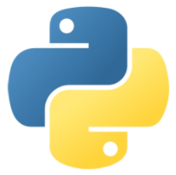
Python简介
Python由荷兰人Guido van Rossum（吉多·范罗苏姆）于1989年设计出来，后由开源核心团队一直在维护和开发，历经Python2.x到Python3.x版本，截止目前最新的版本是Python3.11.1。它是一个高层次的结合了解释性、编译性、互动性和面向对象的脚本语言。Python 的设计具有很强的可读性，相比其它计算机语言它具有更有特色的语法结构，比如，它是解释执行的，可以交互直接执行，也支持面向对象的编程技术，特别适合初学者使用，是一种伟大的语言，它支持广泛的应用程序开发，从简单的文字处理到 WWW 浏览器再到游戏等。

Slide 5
Python简介
随着人工智能的兴起，Python在AI界大显身手，这主要得益于它的简单易用、简洁优美、开发效率高。由于它的开源本质，Python已经被移植在许多平台上，Python程序无需修改就可以在任何平台上面运行。特别是Python强大的AI专用第三方库，用少量的代码就能完成复杂的数据挖掘和分析功能，因此Python稳坐人工智能语言头把交椅也是实至名归。
自2017年首次登顶后，Python蝉联五届冠军。Python受欢迎原因在很大程度上受到大量可用的专用第三方库的影响，特别是在人工智能领域，如Keras库是深度学习开发人员中的重量级人物，Keras提供了TensorFlow的接口、CNTK和Theano深度学习框架和工具包。深度学习并不是Python自发布以来的唯一领域，随着微控制器中计算能力的急剧增加，意味着嵌入式Python版本，如CircuitPython和MicroPython也在制造商中越来越受欢迎。因此，对于新手来说，如果想学一项更容易、更灵活的技术和人工智能编程语言，那Python就是最佳选择。

Slide 6
PART 02
Python的特点及应用领域

Slide 7
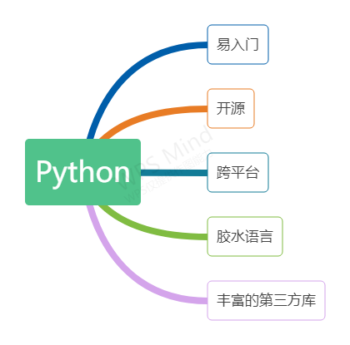
Python的特点及应用领域
STEP 01
Python的特点
Python是目前最流行且发展非常迅猛的语言，随着AI市场的火热也成就了该语言如日中天，得益于该语言具有以下鲜明的特点：

Slide 8
Python的特点及应用领域
STEP 02
Python的应用领域
Ø 云计算。Python也是云计算方面应用最广的语言，如在OpenStack、百度智能云上的云计算框架就是由Python开发的，Python是从事云计算工作需要掌握的一门编程语言，如果想要深入学习并进行二次开发，就需要具备Python的相关知识和技能。
Ø 人工智能和科学运算。Python最大的特色是广泛应用于数据挖掘、机器学习、神经网络、深度学习等人工智能领域，是该领域的主流语言，相关的第三方库有numpy、scipy、matplotlib、keras、mxnet等。随着人工智慧和大数据应用程序的普及，使得Python在科学计算、智能挖掘、图像绘制方面大展身手，得到广泛的支持和应用。
Ø 系统运维。Python语言也是运维人员必须掌握的语言。如利用其标准库中的软件包pywin32就能够轻松访问windows应用程序接口，又如，利用Python编写的管理脚本能更轻松管理Linux，比普通的Shell脚本在可读性、代码重用方面更有优势。
Ø Web程序开发。利用Python的Internet模块和第三方框架Django、Web2py和Zope等，可以快捷开发Web应用程序。如Google爬虫、YouTube视频网站和豆瓣等知名网站，都是使用Python来开发的，可见Python的功力非同凡响。

